Slide 1


Slide 2

W tekście są 2 zdania.
W pierwszym zdaniu jest 5 wyrazów,
w drugim są trzy wyrazy.
Najwięcej liter jest w wyrazie „Narodzenia” – 10 liter.
Na – ro – dze – nia – 4 sylaby.

Slide 3
Wkrót – ce – 2 sylaby
na – dej – dą – 3 sylaby
świę – ta - 2 sylaby
Bo – że – go – 3 sylaby
Na – ro – dze – nia – 4 sylaby
To – 1 sylaba
wy – jąt – ko – wy – 4 sylaby
czas - 1 sylaba

Slide 4
POCZĄTEK ZDANIA
I
NAZWY ŚWIĄT
piszemy
WIELKĄ LITERĄ

Slide 5


Slide 6
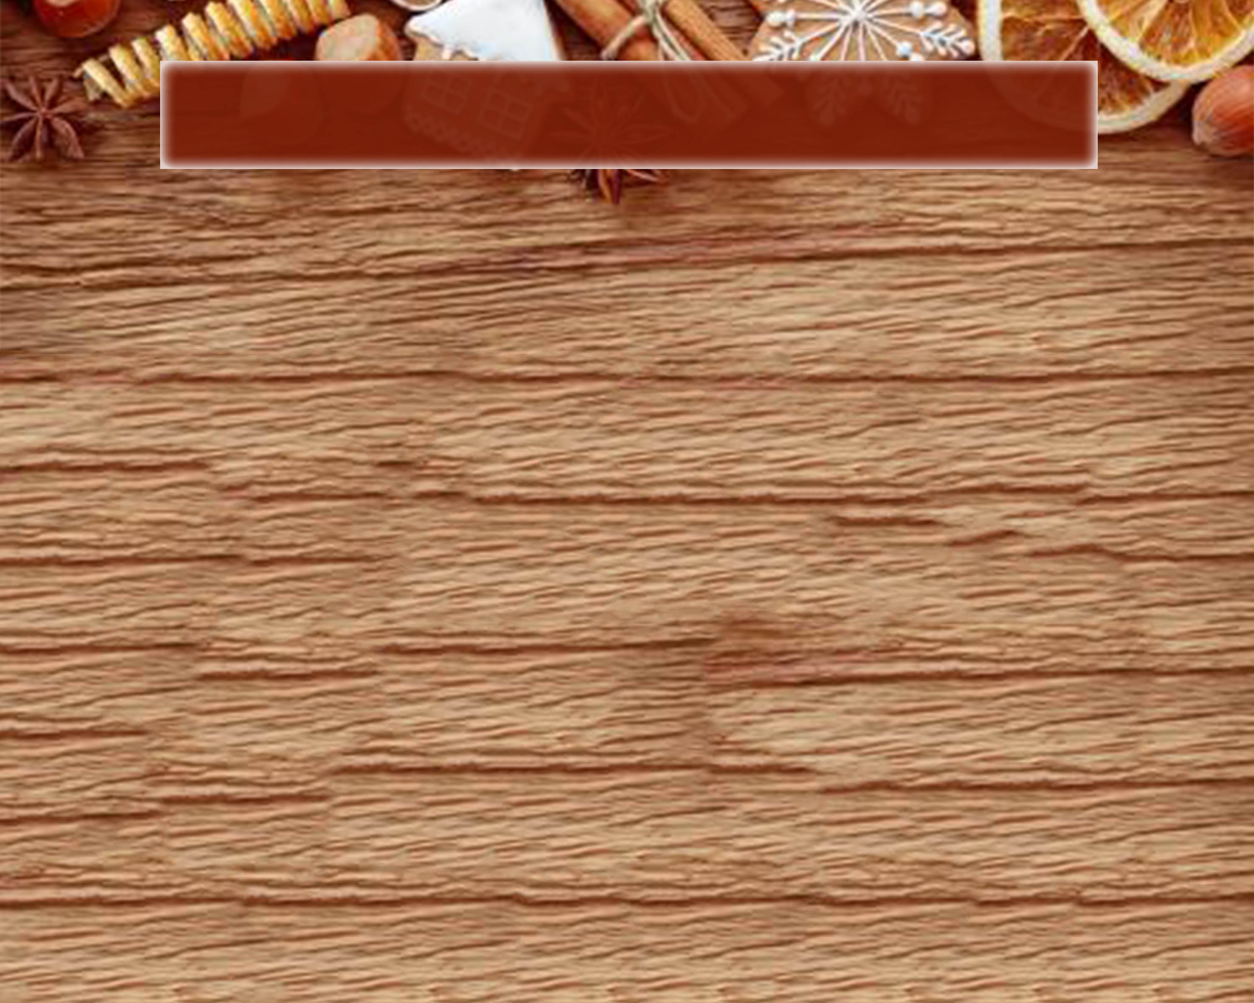
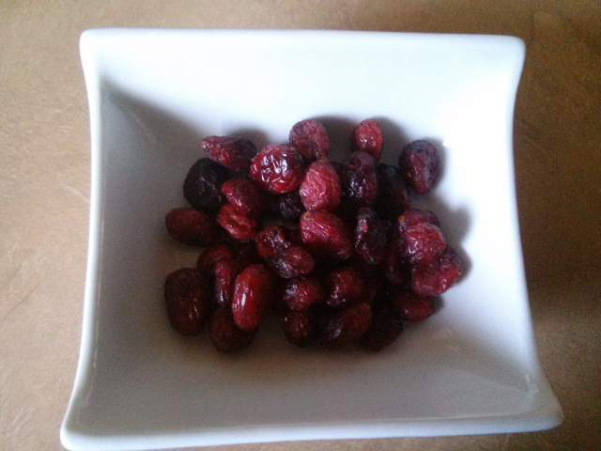
Żurawina suszona

Slide 7
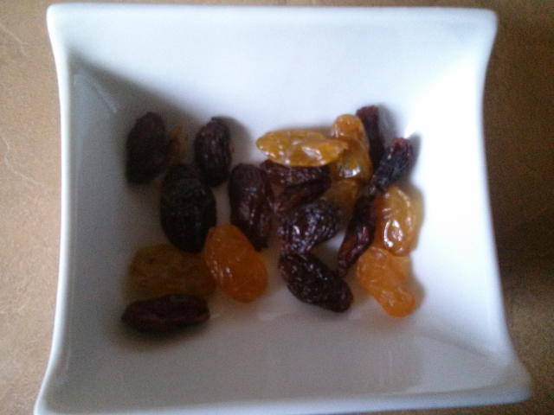
Suszone winogrona (rodzynki)

Slide 8
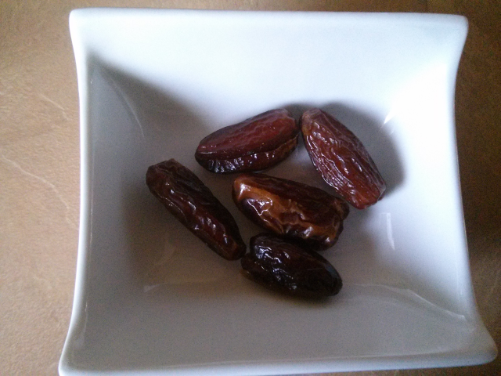
Suszone daktyle

Slide 9
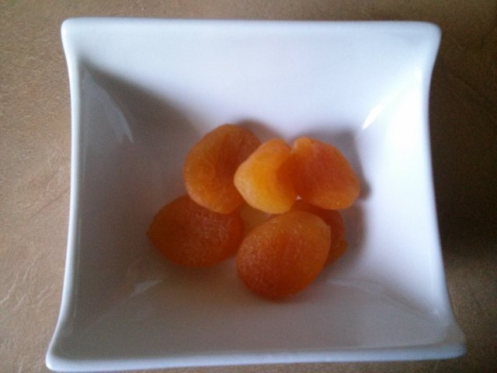
Suszone morele

Slide 10
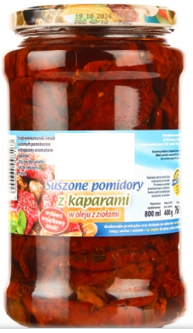
Suszone pomidory

Slide 11
Suszone grzyby

Slide 12


Slide 13

Umyj dokładnie skórkę pomarańczy.
Pokrój w plastry o grubości pół cm do 1cm.
Susz w piekarniku w temperaturze 100ºC
przez 1 do 2 godzin lub suszarce do warzyw – będzie szybciej.
Przed suszeniem możesz oprószyć cynamonem lub anyżem – będzie świąteczny aromat.

Slide 14
Było – 1kg pomarańczy
Suszenie
Godzina rozpoczęcia Godzina zakończenia
Ile czasu suszono pomarańcze?

Slide 16
Parowanie

